Slide 1
Уголок
патриотического
воспитания
Средняя группа « Кораблик»
Воспитатели:
Кузнецова М.М.
МБДОУ « Детский сад №52»

Slide 2
Актуальность
Патриотическое воспитание подрастающего поколения - одна из самых актуальных задач нашего времени. Огромные изменения произошли в нашей стране за последние годы. Это касается территориальной принадлежности, нравственных ценностей, отношения к событиям нашей истории. Свою работу по патриотическому воспитанию мы решили начать с воспитания любви, уважения и гордости к своей семье, детскому саду, своей малой Родине – городу Мурому.

Slide 3
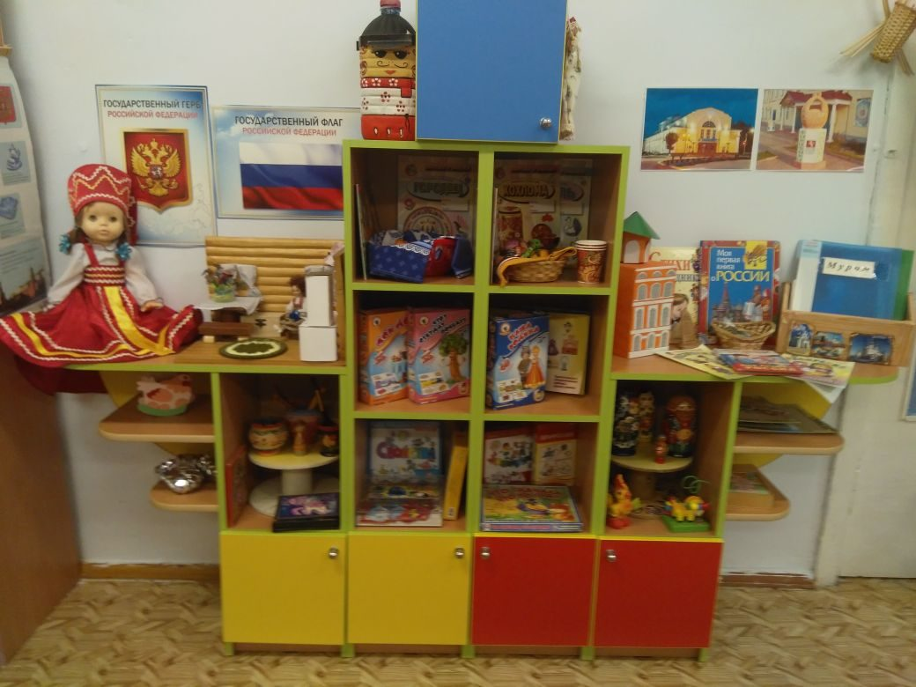
Цель создания: обеспечение условий для ежедневной самостоятельной деятельности детей по пополнению знаний о родной семье, детском саде, нашем городе, природе родного края.

Slide 4
Задачи: - знакомство с историей города и родного края; - содействие развитию у дошкольников познавательных интересов, кругозора, поисковой деятельности; - воспитание у дошкольников чувства патриотизма, гордости, любви и уважения к родному краю, стране; - побудить педагогов – участников конкурса – к краеведческому поиску, чтению краеведческой литературы, посещению экспозиций, выставок, музея, в которых представлены яркие страницы истории нашего народа; - выявление творческих способностей педагогов при оформлении уголков по краеведению, при использовании новых форм работы с дошкольниками.

Slide 5
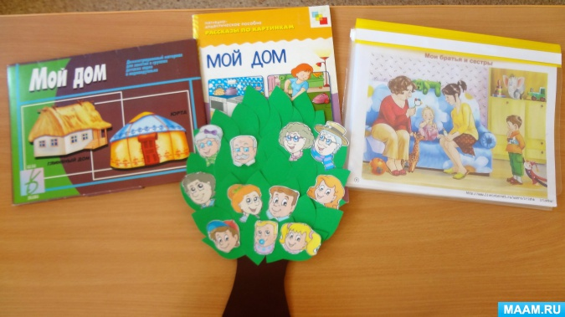
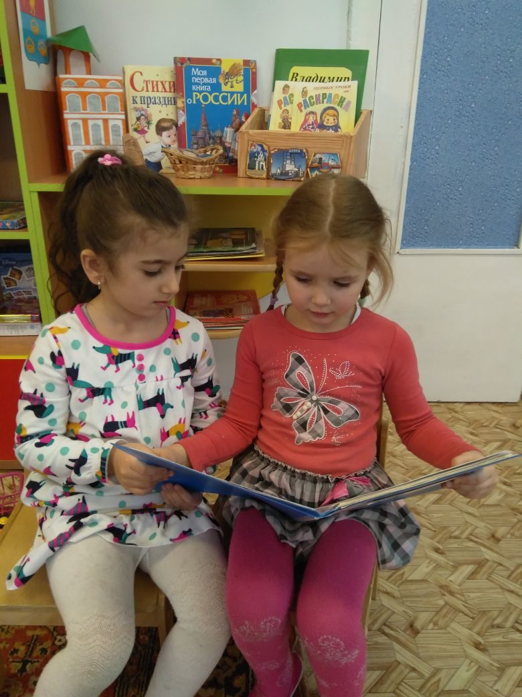
«Моя семья»

Slide 6
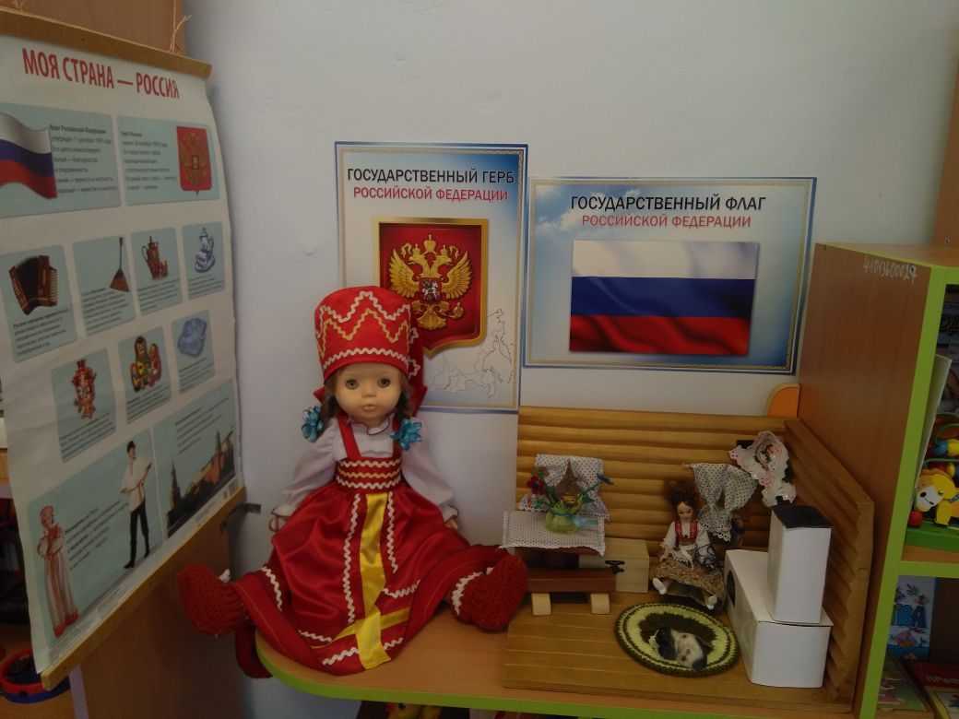
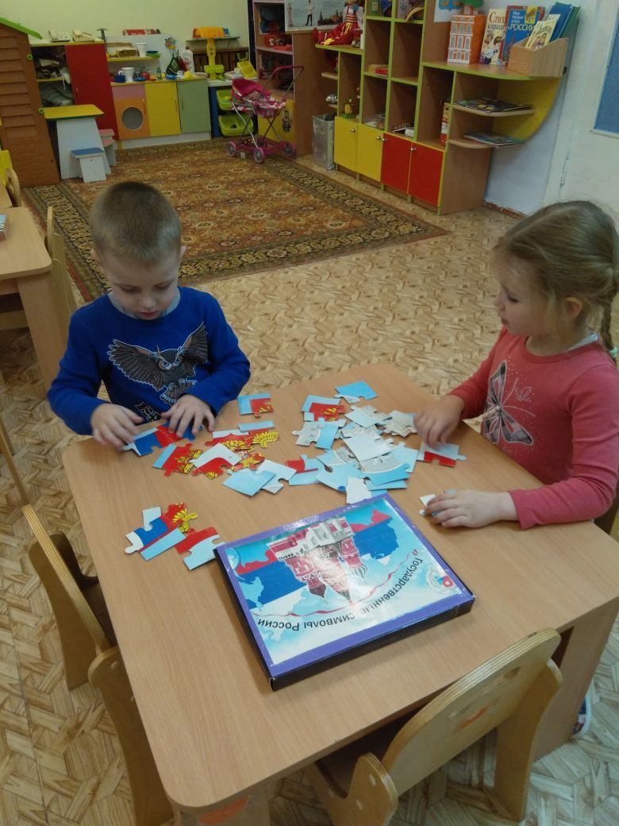
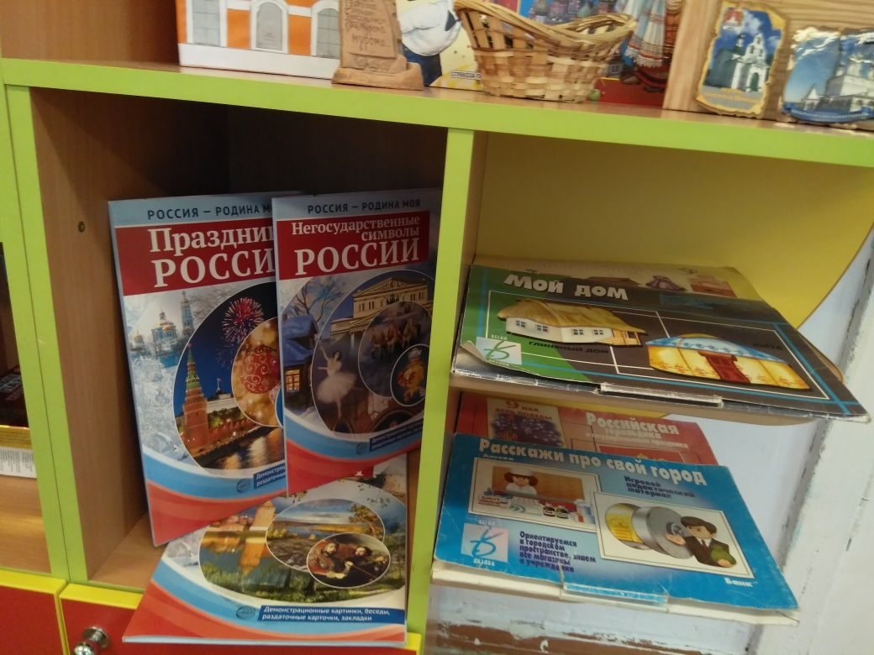
Раздел «Моя Родина – Россия»

Slide 7
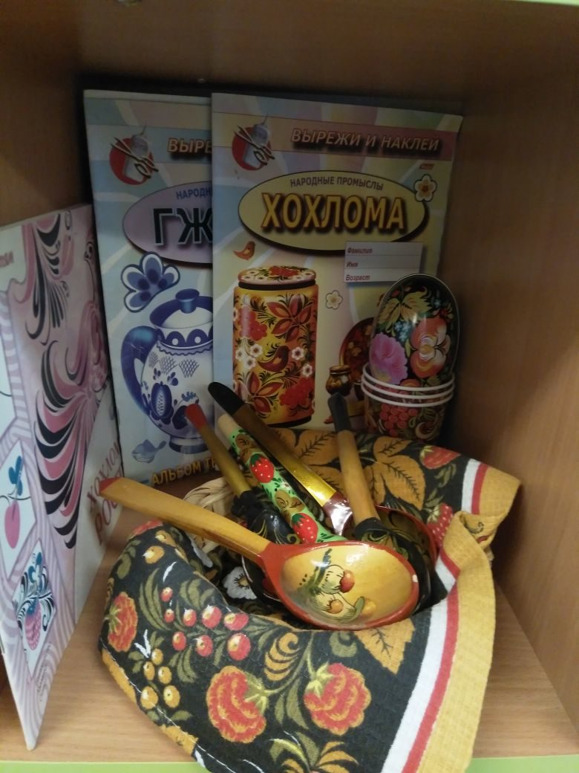
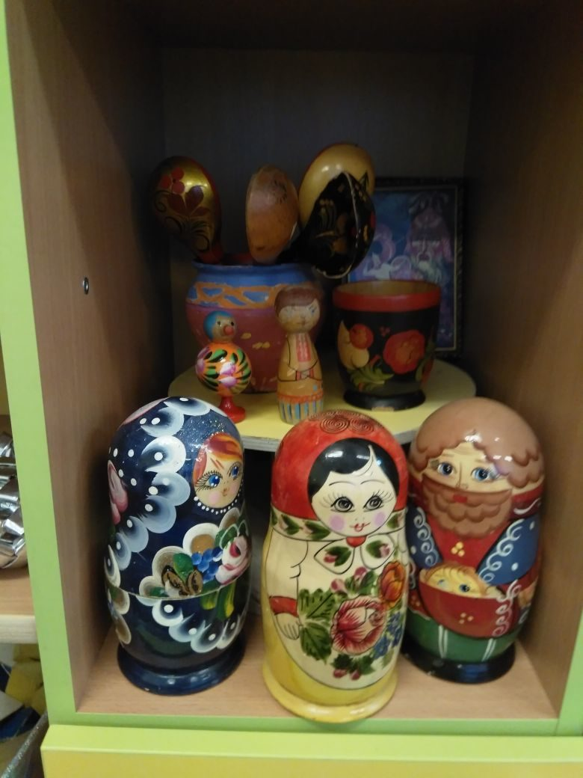
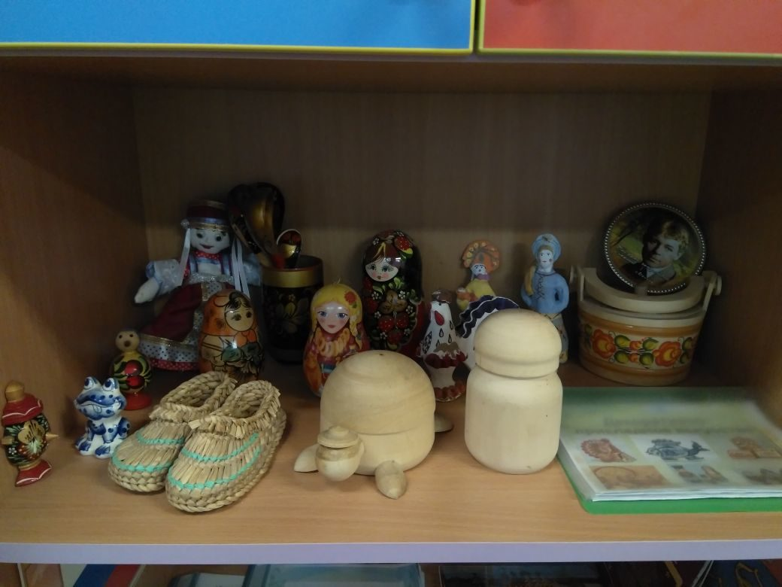
Раздел «Русская национальная культура»

Slide 8
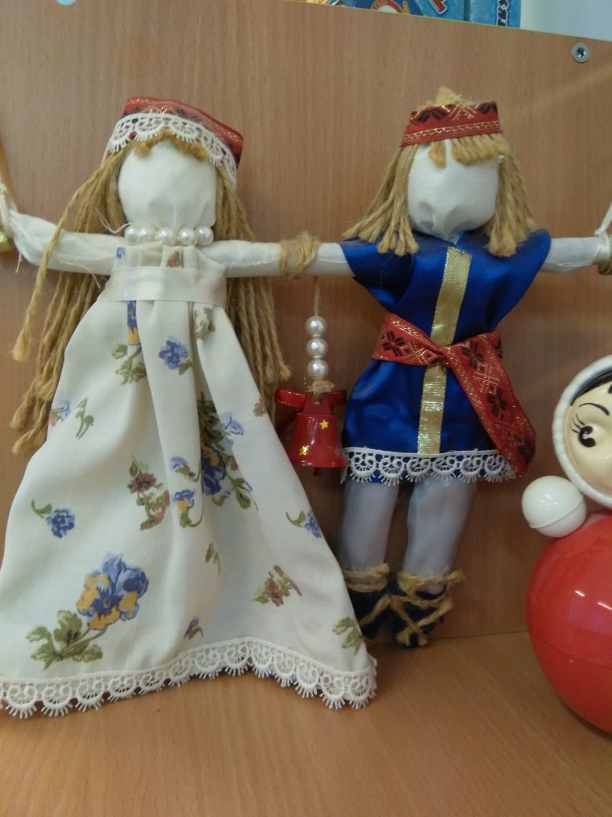

Slide 9
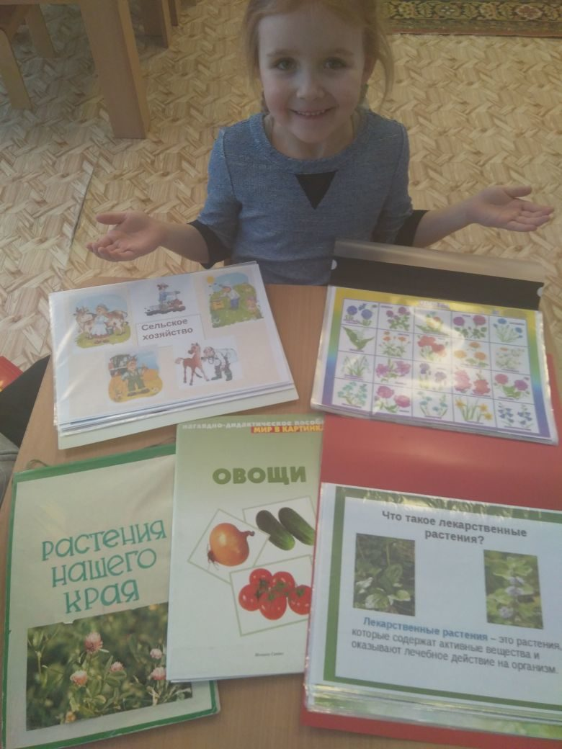
Раздел «Природа родного края»

Slide 10
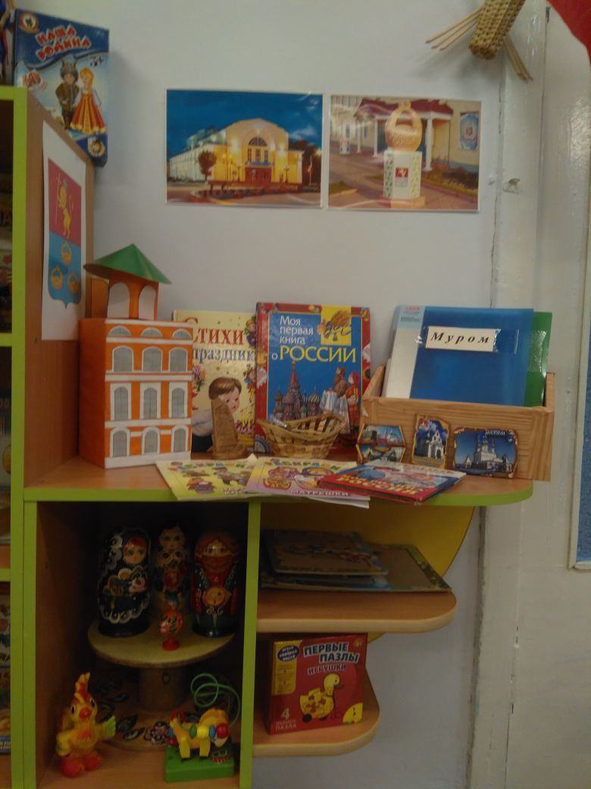
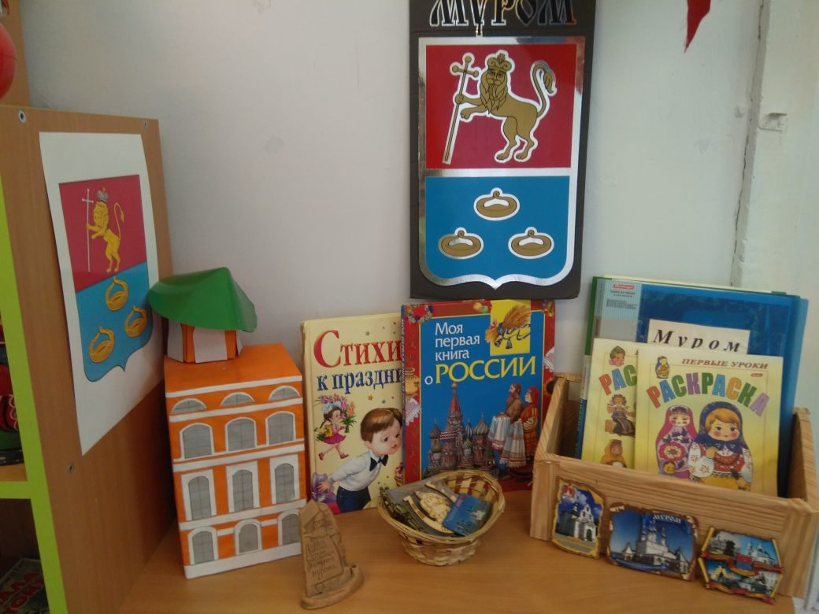
Раздел «Мой родной город- Муром»

Slide 11
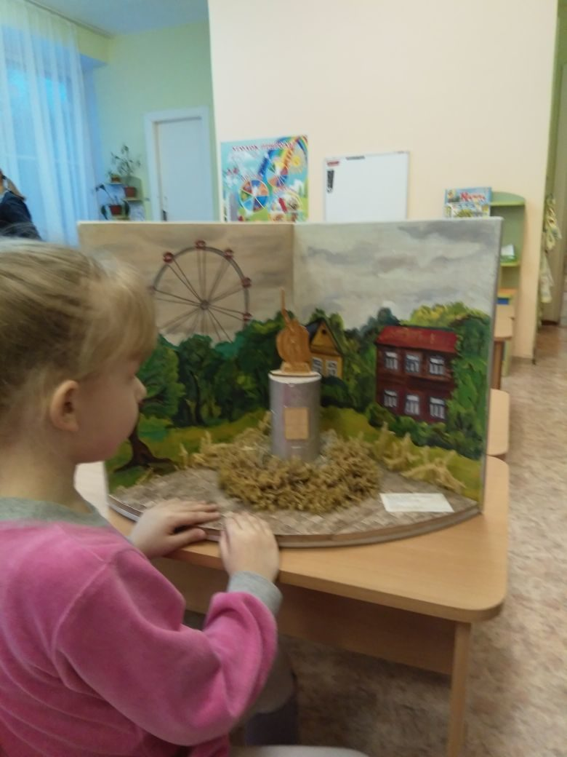

Slide 12
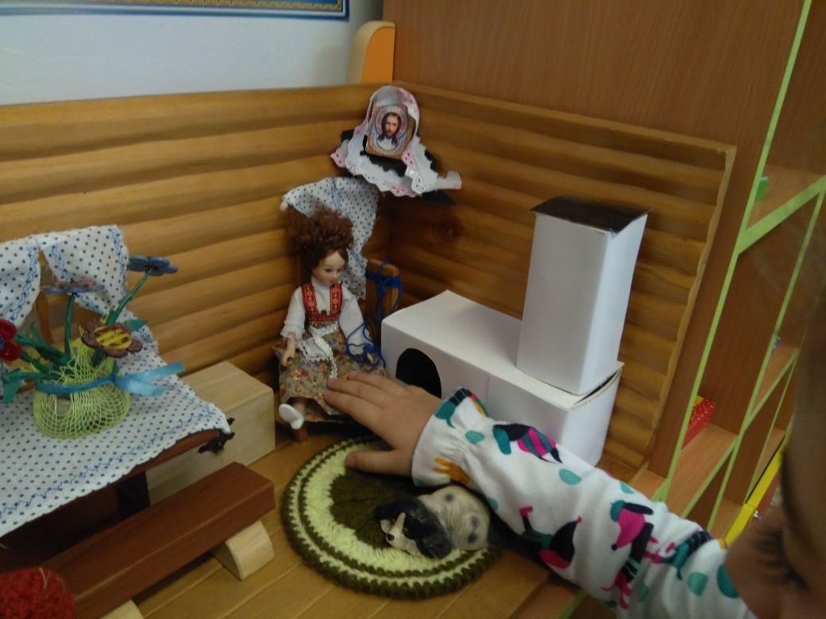

Slide 13
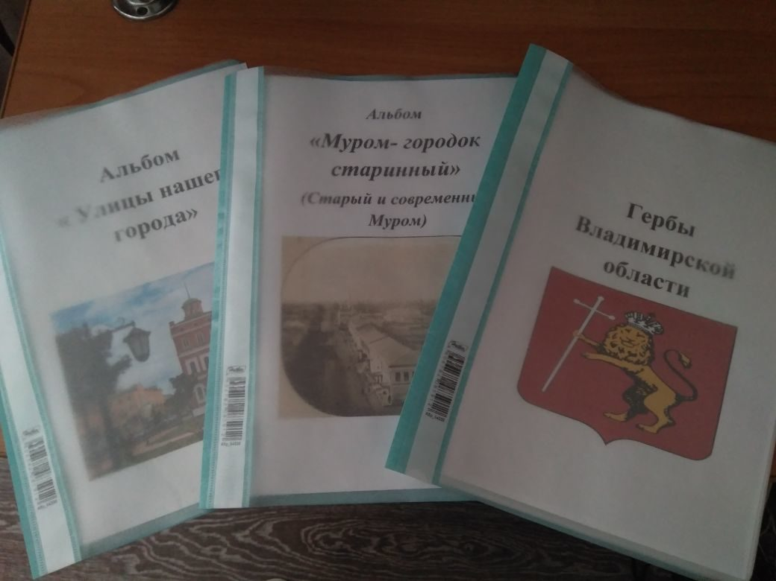
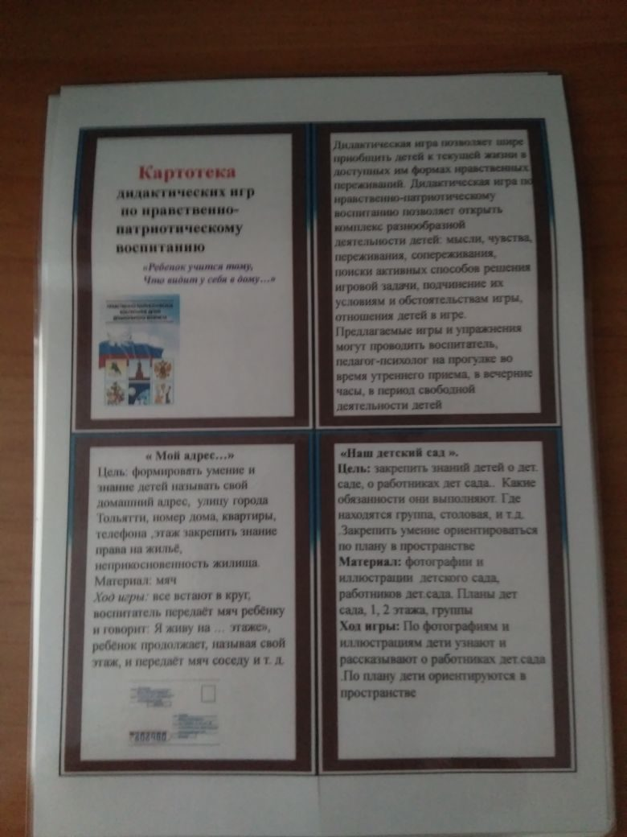

Slide 14
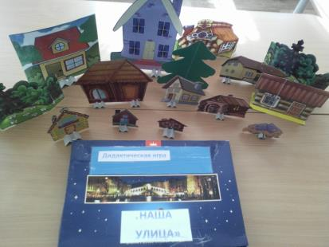
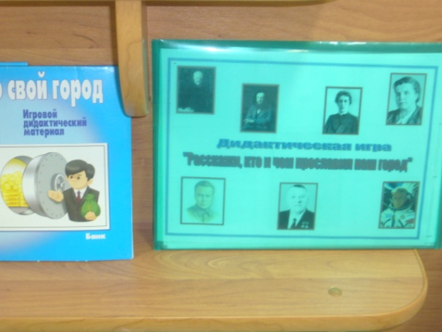
Д/И «Наша улица»

Slide 15
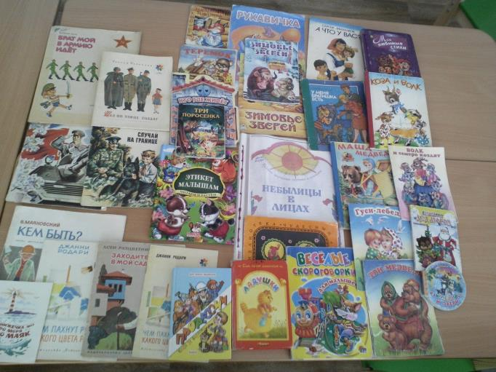
Библиотека по темам нашего патриотического уголка

Slide 16
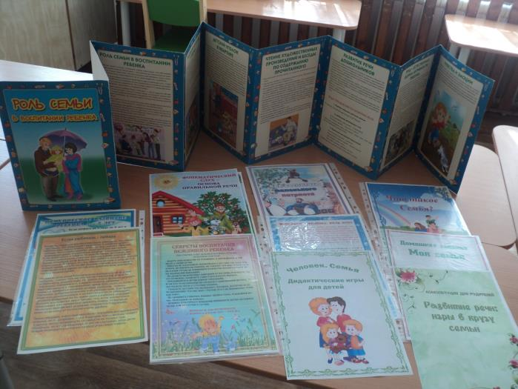
Материалы по работе с родителями

Slide 17
В заключении хочется сказать, что патриотическое воспитание подрастающего поколения – это наша общая задача. Ведь каким будет наше завтрашнее общество, какие в нем будут преобладать нравственные ценности – зависит от нас, взрослых: педагогов и родителей . И решать эту задачу нужно сегодня, вместе!!!!!

